Slide 1
4° SESIÓN ACADÉMICA, Enero 2022

Slide 2
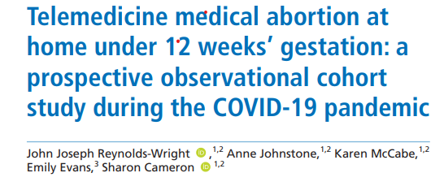
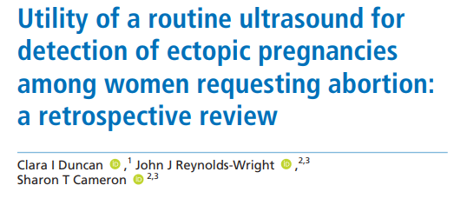
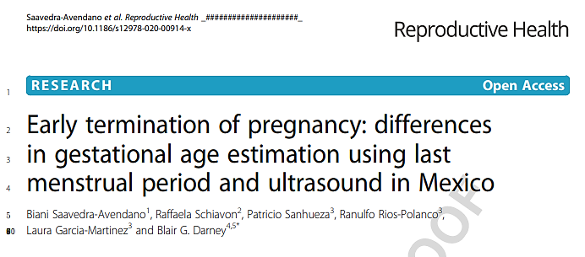
Sesiones previas:
1)
2)
3)
1) Reynolds-Wright JJ, Johnstone A, McCabe K, et al. BMJ Sex Reprod Health, Published Online First: doi:10.1136/ bmjsrh-2020-20097
2) Duncan CI, Reynolds-Wright JJ, Cameron ST. BMJ Sex Reprod Health 2020;0:1–6. doi:10.1136/bmjsrh-2020-200888
3) Saavedra-Avendaño B, Schiavon R, Sanhueza P, Darney B. Reproductive Health 2020 Jun 9;17(1):89. doi: 10.1186/s12978-020-00914-x.17(1)

Slide 3
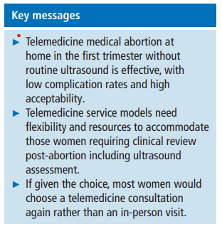
1) CONCLUSIONES
Mensajes claves:
► El aborto médico por telemedicina en el hogar en el primer trimestre sin ultrasonido de rutina es efectivo, con bajas tasas de complicaciones y alta aceptabilidad. ► Los modelos de servicios de telemedicina necesitan flexibilidad y recursos para incluir a aquellas mujeres que requieren revisión clínica presencial después del aborto, incluida la evaluación por ultrasonido. ► Si se les diera la opción, la mayoría de las mujeres volverían a elegir una consulta de telemedicina en lugar de una visita en persona.

Slide 4
2) CONCLUSIONES
1. El embarazo ectópico es poco común entre las mujeres que se presentan en una unidad de salud en busca de un aborto. 2. Es cuestionable la utilidad del ultrasonido de rutina para excluir el embarazo ectópico, ya que el US podría facilitar la detección en algunos casos, pero también podría dar en otros, una falsa seguridad de que el embarazo es intra-uterino.
Mensajes claves:
► El embarazo ectópico no es común en mujeres que se presentan en busca de un aborto.
► El ultrasonido está indicado para mujeres con síntomas o factores de riesgo significativos de embarazo ectópico que solicitan un aborto.
► Aunque el ultrasonido de rutina podría identificar un pequeño número de mujeres sin factores de riesgo con embarazo ectópico, complica los servicios de aborto y podría sugerir falsos negativos.

Slide 5
3) CONCLUSIONES
Los hallazgos del estudio en una muestra grande de mujeres mexicanas que solicitaron ILE en servicios públicos, demuestra que la enorme mayoría fue capaz de establecer su elegibilidad para AM (<70 dd) y para ILE en el primer trimestre < 90 dd) a través de la FUM.
El requerimiento rutinario de US para determinar la EG puede generar retrasos en la atención y barreras para el acceso temprano, con potenciales riesgos de complicaciones. El USP es útil, si está disponible y accesible; sin embargo, no debe constituirse en una barrera para la atención.
Estos hallazgos nacionales están alineados con las recomendaciones internacionales y tienen implicaciones directas para las regulaciones de la prestación de servicios de aborto en México y LAC, especialmente en entornos con escasos recursos o en contextos de emergencias.

Slide 6
Sesión de hoy
Efectividad, seguridad y aceptabilidad de la interrupción del embarazo con aborto médico sin estudios, provisto a través de telemedicina: Un estudio de cohorte nacional.
Aiken ARA, Lohr PA, Lord J, Ghosh N, Starling J. Effectiveness, safety and acceptability of no-test medical abortion (termination of pregnancy) provided via telemedicine: a national cohort study. BJOG 2021;128:1464–1474

Slide 7
ÍNDICE
RESUMEN/ABSTRACT
Introducción, Métodos,
Resultados, Conclusiones
INTRODUCCIÓN
MÉTODOS
RESULTADOS
DISCUSIÓN
Principales hallazgos, Fortalezas y limitaciones, Contribución de este estudio a la literatura existente
CONCLUSIONES
MENSAJES CLAVES.
Referencias

Slide 8
RESUMEN
Objetivo: Comparar los resultados antes y después de la implementación de un modelo de interrupción del embarazo con medicamentos (AM), mediante telemedicina, sin estudios ni ecografía (no-test protocol). Métodos: Análisis de dos cohortes de AM, EG ≤69 días, con:
1) modelo tradicional, presencial, con US (n = 22,158), enero-marzo 2020
2) modelo de telemedicina, sola o híbrida (n = 29,984; 18,435 de ellas sin USP ni estudios), abril-junio 2020.
La muestra total (n = 52,142) comprende el 85% de todos los abortos médicos proporcionados a nivel nacional. Diseño: Análisis de cohortes. Revisión de registros electrónicos y bases de datos. Resultado principal: Éxito del tratamiento, eventos adversos graves, tiempos de espera, edad gestacional, aceptabilidad.

Slide 9
FLUJO DE ATENCIÓN

Slide 10
FLUJO DE ATENCIÓN
La mujer solicita ILE: se le ofrece telemedicina (video o teléfono)
Asegurar privacidad y confidencialidad
Se da información escrita: mail/web
Sin estudios de laboratorio ni US de rutina
Consulta remota: mismo estándar que presencial: tiempos, preguntas, consentimiento informado. El consentimiento puede ser verbal, pero el intercambio de información debe registrarse en el expediente.
Solicitar US si:
1) No recuerda FUM con razonable seguridad.
2) Hay historia o síntomas que sugieren riesgo de EE (dolor abdominal; sangrado/manchado; DIU in situ; EE previo; daño tubárico previo) *
Recoger (contacto mínimo) o enviar: mife/miso; analgésicos, antieméticos; PE de baja sensibilidad. Información escrita. Plan de seguimiento remoto.
Ofrecer seguimiento remoto o autoevaluación del proceso, con PE de baja sensibilidad, 3 semanas después del AM. Ofrecer consejería AC / incluir AC
en paquete, si apropiado.
Si necesario, referir para
Dx de Chlamydia, ITS, otros
* Ver Tool-kit para personal de salud

Slide 11
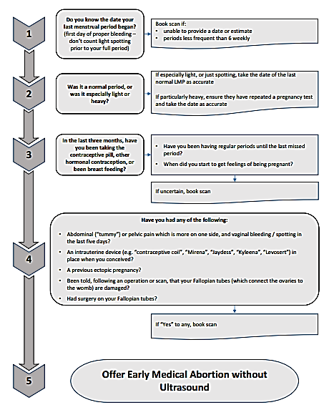
Tool –kit para descartar EE

Slide 12
INDICACIONES DEL USP EN LA ATENCIÓN DEL ABORTO
El USP se realiza generalmente para:
1) Determinar la Edad Gestacional (EG)
2) Confirmar la Implantación Intrauterina del Embarazo
(descartar un Emb. Ectópico)
Notes:
Porqué hacemos US en las mujeres que solicitan un aborto? CUAL ES SU FINALIDAD CLINICA?

Slide 13
INDICACIONES DEL USP PARA DESCARTAR UN EE
El Colegio Real de Obstetras y Ginecólogos (RCOG) en sus Guías Técnicas indica que el US NO es requerido de manera rutinaria en los servicios de aborto; reitera esta recomendación para el manejo de servicios de aborto en tiempos de COVID.
¡OJO! El RGOC también afirma:
This advice is the same for anybody in early pregnancy who develops symptoms of an ectopic pregnancy, whether they choose to have abortion care or to continue pregnancy.
Estas recomendaciones son las mismas para cualquiera que curse con un embarazo temprano y que desarrolle síntomas de un embarazo ectópico, ya sea que eliga solicitar un aborto o continuar con el embarazo.

Slide 14
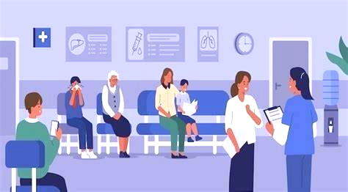
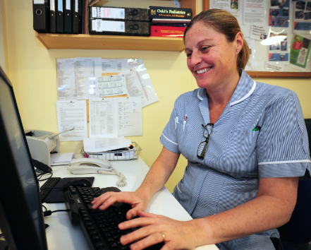
RESULTADOS 1.
El tiempo medio de espera desde la solicitud al tratamiento fue 4.2 días más corto: de 10.7 días (DE 19.9) en el modelo tradicional a 6.5 días (DE 13.5) en el modelo telemedicina-híbrido (p < 0.001).
Se realizaron más abortos tempranos: 40% a las ≤6 semanas de gestación vs. 25% (p < 0.001).
Efectividad: El éxito del tratamiento (98.8% versus 98.2%, p> 0.999) fue muy alto en los dos cohortes. En el segundo cohorte, la efectividad fue mayor con el modelo de telemedicina que con la atención híbrida/presencial (99.2% versus 98.1%, p< 0.001).

Slide 15
RESULTADOS 2.
Seguridad: No hubo diferencias en eventos adversos graves (0.02% versus 0.04%, P = 0.557) ni en la incidencia de ectópico (0.2% versus 0.2%, P = 0.796) entre los dos cohortes.
Elegibilidad: En el modelo híbrido de telemedicina, 0.04% tenía >11 SG en el momento del aborto; todos se completaron de forma segura en casa.
Aceptabilidad: alta (96% satisfechas); 80% informó una preferencia futura por Telemedicina.

Slide 16
DISCUSIÓN
¿Qué se debe incluir en la sección de discusión de un artículo?
?

Slide 17
DISCUSIÓN
Que se debe incluir en la sección de discusión de un artículo?
En la discusión de un artículo, se resumen, interpretan y extrapolan los resultados, se analizan sus implicaciones y limitaciones, y se confrontan con la hipótesis planteada, comparándolos además con las perspectivas y resultados de otros autores y de otras investigaciones.

Slide 18
DISCUSIÓN 1.
La reducción de los tiempos de atención es muy llamativa, ya que en la mayoria de los otros servicios de salud, la pandemia causó retrasos severos.*
Aún reducciones pequeñas en el tiempo de espera para atención del aborto son significativas: un día menos, resulta en ahorros anuales de £ 1.6 millones para los servicios de salud en Inglaterra, secundarios a la reducción de las complicaciones y a la menor necesidad de recurrir a procedimientos quirúrgicos.**
* Griffin S. Covid-19: waiting times in England reach record highs.BMJ 2020;370:m3557
** O’Shea LE, Hawkins JE, Lord J, Schmidt-Hansen M, Hasler E, Cameron S, et al. Access to and sustainability of abortion services:
a systematic review and meta-analysis for the National Institute of Health and Care Excellence – new clinical guidelines for England.
Hum Reprod Update 2020;26:886–903

Slide 19
DISCUSIÓN 2.
El nuevo modelo híbrido de telemedicina ha mejorado el acceso a servicios de abortos formales: en el Reino Unido, la tasa de mujeres que buscan medicamentos para el aborto fuera del sistema formal de salud, se redujo significativamente después de su implementación.*
Aquellas que antes eran demasiado vulnerables para asistir en persona, han podido acceder a la atención formal a través de la telemedicina, beneficiándose de la seguridad, el asesoramiento y el seguimiento, incluyendo la anticoncepción, proporcionados por profesionales capacitados.**
*Aiken ARA, Starling JE, Gomperts R, Scott JG, Aiken C. Demand for self-managed online telemedicine abortion in eight European countries during the COVID-19 pandemic: a regression discontinuity analysis [preprint]. MedRxiv 2020:2020.09.15.20195222.
**Moreau C, Shankar M, Glasier A, Cameron S, Gemzell-Danielsson K. Abortion regulation in Europe in the era of COVID-19: a spectrum
of policy responses. BMJ Sex Reprod Health 2020:bmjsrh-2020-200724. https://doi.org/10.1136/bmjsrh-2020-200724

Slide 20
CONCLUSIONES
Este estudio es el primero en evaluar un protocolo de atención de aborto por telemedicina sin pruebas (no-test protocol) en el mundo real a gran escala. Este nuevo modelo nacional demuestra cómo un marco flexible para el aborto con medicamentos puede ofrecer mejoras significativas en la calidad a quienes necesitan atención del aborto.
Un modelo híbrido de telemedicina para el aborto con medicamentos, que incluye telemedicina sin prueba y manejo sin ultrasonido, es efectivo, seguro, aceptable y mejora el acceso a la atención.

Slide 21
CALIDAD DE LA SERVICIOS DE ABORTO SEGURO
PRESENCIAL
Disponibilidad
Aceptabilidad
VIRTUAL
Accesible
Efectividad
Seguridad
Notes:
Los elementos de la calidad son los mismos, en la atención presencial y en la atención a distancia, y dependen esencialmente de una COMUNICACIÓN EFECTIVA.

Slide 22
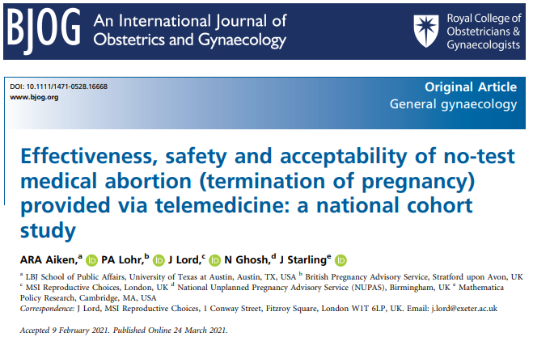
RESUMEN DE RESULTADOS
La atención de aborto a distancia, con protocolos simplificados y sin estudios de rutina, tiene una calidad de atención similar a la atención presencial en todas estas dimensiones:
Complicaciones: 0.02% vs. 0.04%, P = 0.56
Emb. Ectópico: 0.2% vs. 0.2%, P = 0.8
Aceptabilidad y satisfacción: 96%.
Abortos de ≤6 SG: 40% vs. 25%, P < 0.001
Efectividad: 99.2% vs. 98.1%, P < 0.001.
Aiken ARA, Lohr PA, Lord J, Ghosh N, Starling J. Effectiveness, safety and acceptability of no-test medical abortion (termination of pregnancy) provided via telemedicine: a national cohort study. BJOG 2021;128:1464–1474.

Slide 23
Muchas gracias
Dr. Raffaela Schiavon
schiavonraffaela1@gmail.com

